Slide 1
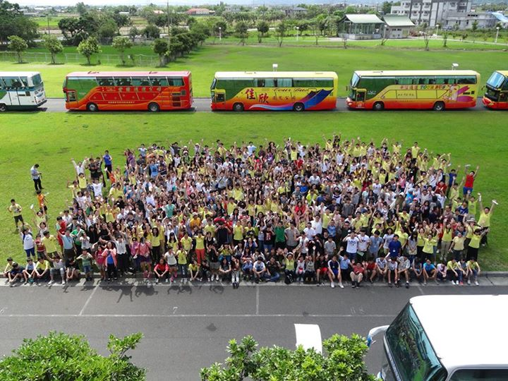
建立中學生的福音生活
2013.12.14

Slide 2
李弟兄的交通
我們需要明白，聖經不可改，真理不可改，但傳講福音、散佈福音的作法可以改。好像水果店依舊賣水果，但包裝可以改良。…我們沒有辦法改變地球，但是可以改進交通工具。今天是科學時代，凡事都應當進步；傳福音的方法、普及真理的辦法是可以隨著時代進步的。

Slide 3
青少年福音生活藍圖
期末
真理裝備
期初
事奉成全
期中
校園福音

Slide 4
青少年福音生活實行
期末
真理學校
期初
種子訓練
期中
福音相調

Slide 5
真理學校
真理的裝備：
『我們對於少年人的帶領，…應該有三分之二是教育性的。當他們一升上初中，就…有一套屬靈的教育。等他們到高中，接受高中的另一套教育。…什麼是關於知識的，…都有一個系統；初一學什麼，初二初三學什麼，到了高中大學又該學什麼，都有一定的進程。』 《用話與靈帶領少年人，第一篇》

Slide 6
六大學程
神完整的救恩
三一神
二靈
生命的認識與生命的經歷
召會
聖經

Slide 7
內容概覽
知性之旅、健康運動
真理課程
團體生活
積極操練
精美贈品
美好回憶

Slide 8
八大特色
①認識真理，寶貝聖經。
②加強英文，突破自己。
③英文歡唱，吉他響宴。
④戶外活動，挑戰闖關。
⑤熱血競賽，健康興趣。
⑥神人生活，積極操練。
⑦創意展覽，活力無限。
⑧超低費用，最高價值。

Slide 9
 | 週三 | 週四 | 週五 | 週六
0900~0950 | 中文/英文真理課程 |  |  | 成果展覽 9：00～10：30
1000~1050 | 中文/英文真理課程
1100~1150 | 分組交通 |  |  | 埔心牧場 （分組烤肉、團體活動）
1200~1300 | 豐富午餐
1300~1400 | 英語詩歌教唱/吉他練習
1400~1700 | 戶外活動
1900～ | 神人生活相調

Slide 10
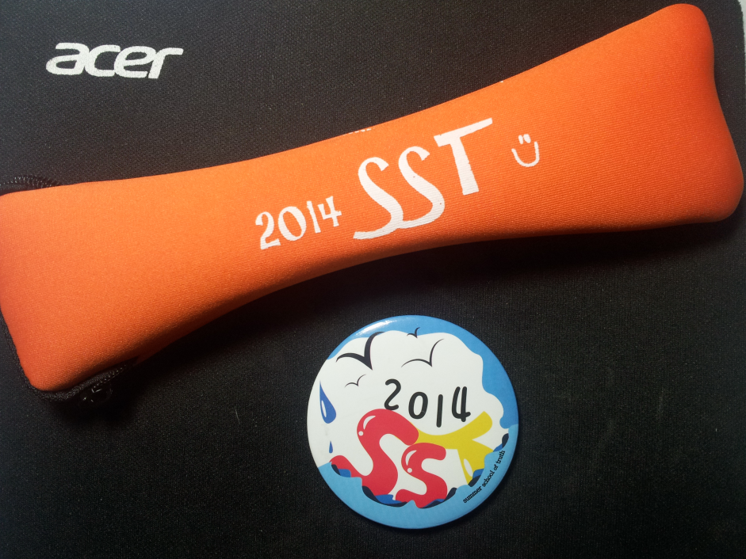
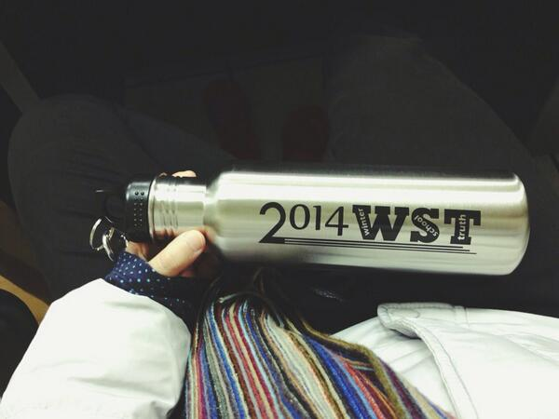
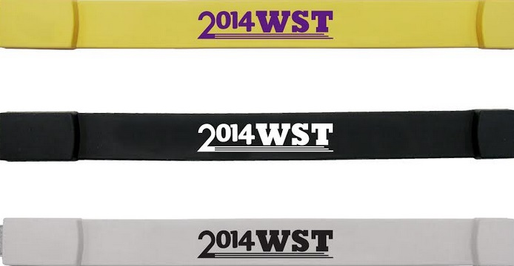
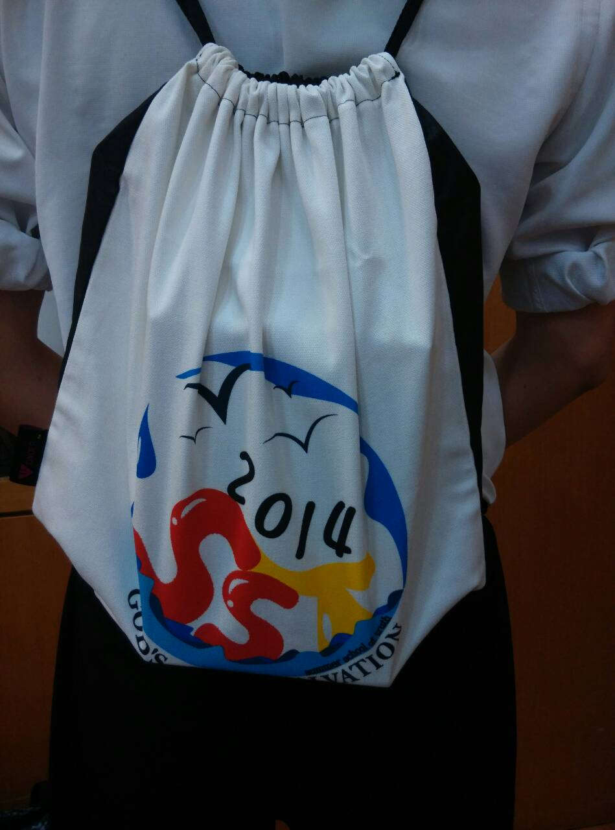
紀念品與獎品

Slide 11
參加人數統計與目標
2014冬季：共300位。
11位福朋。1位受浸。
2014夏季：共500位。
30位福朋。4位受浸。
2015冬季：500位。
2015夏季：700位。

Slide 12
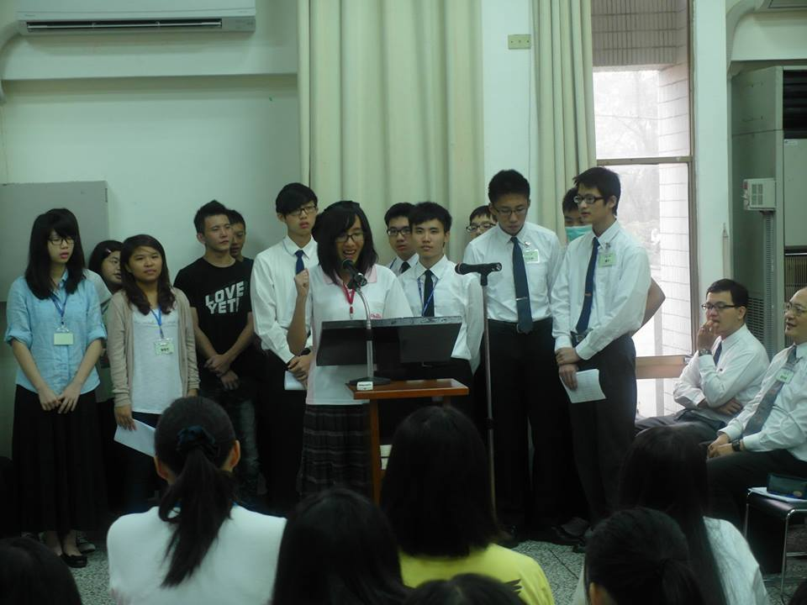
種子訓練（開學前）

Slide 13
訓練內容 ①福音成全（負擔與實行） ②小排成全（唱詩，禱讀主話） ③海外開展見證（加強心志） ④專題交通（讀書與愛主，交友） 福音目標：今年增20排，211位。 結果：增13校園排，64位入小排。

Slide 14
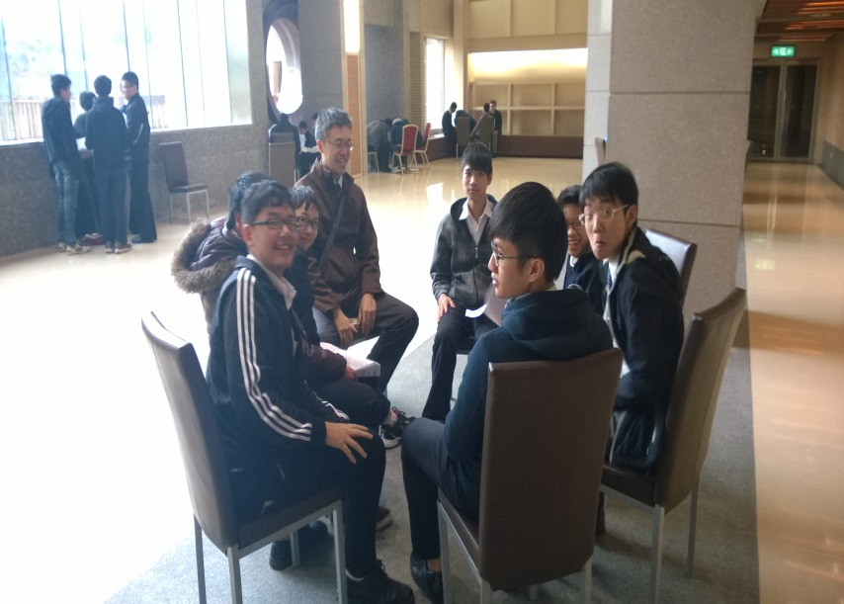
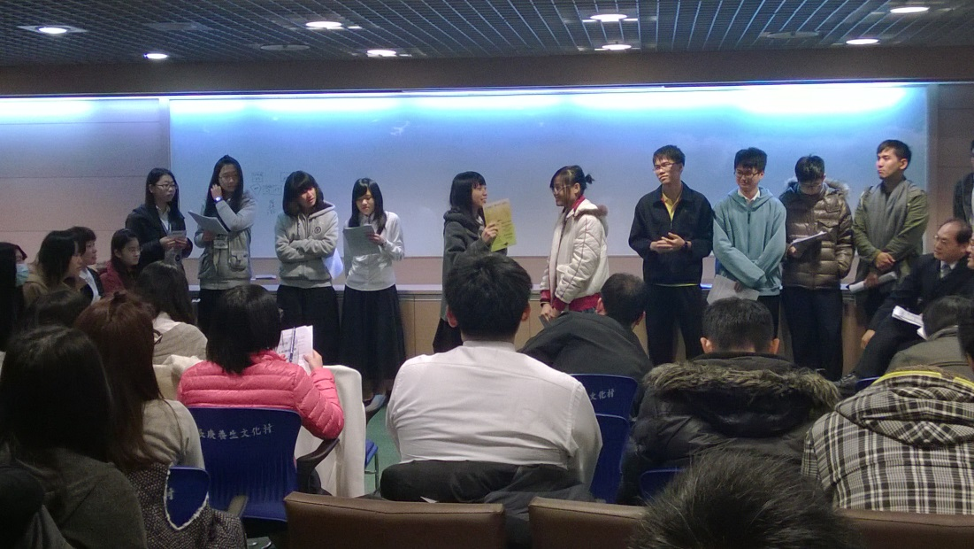
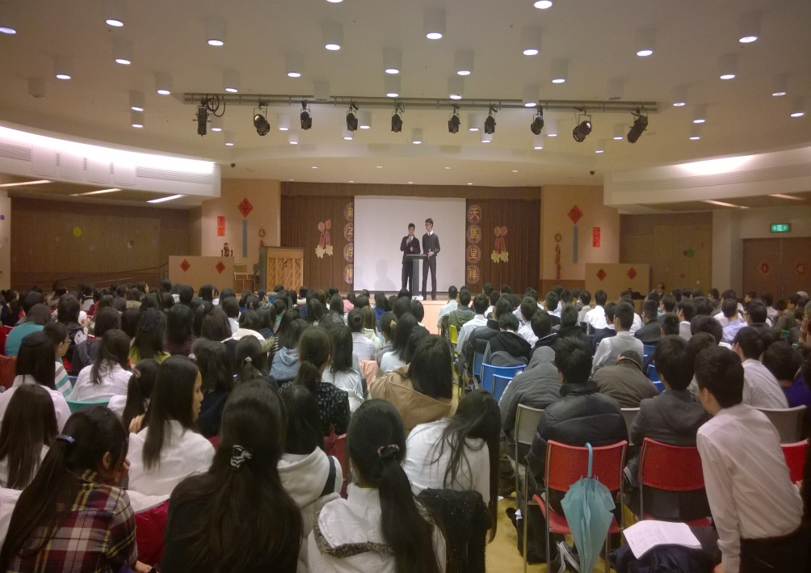
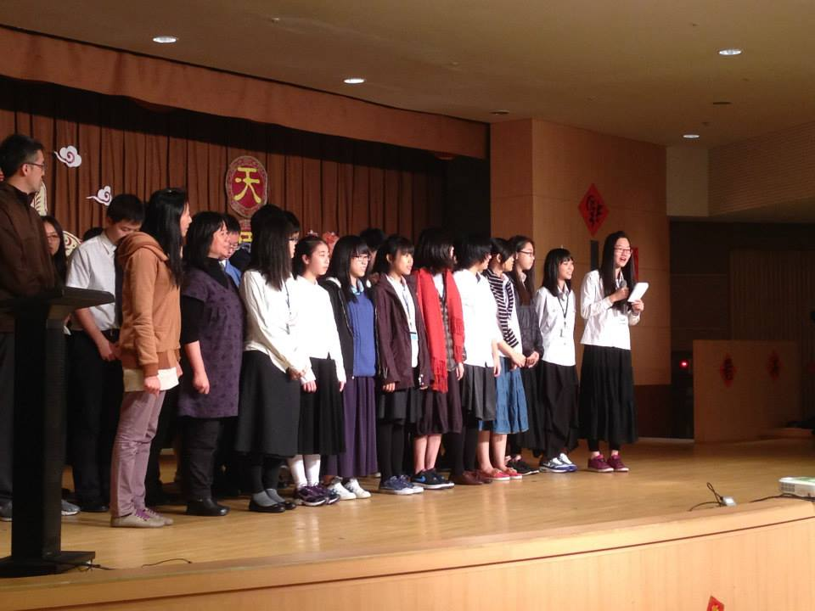

Slide 15
福音相調（學期中）
負擔：加強校園福音，大量帶人，排排活力排。
日期：4月12至13日（兩天一夜）。
實行：分大區規劃，各區會所一起配搭。

Slide 16
李弟兄的交通
…我們發現可以每半年一次，帶國中、高中生到山上。這工作需要召會作為後盾。…召會弟兄姊妹得救的孩子可以作內應，與我們合作。我們所帶來新得救的人，有些是他們的同學，學生們只要彼此認識，話就很投機，新得救的人也能信託他們。…其實可以半年作二次，這樣果效更多；只是每次不要住太久，只要選個假期，帶他們到山上。

Slide 17
李弟兄的交通
若是有地方讓這些青年人去，大家都會很喜歡，這個果效太好了。我們把國中、高中的學生，十幾歲的青少年都帶上山，連福音朋友都能得救。一面，我們可以帶他們有活動；另一面，每天可以安排三個時段，教他們一些東西，兩天之內就能作六堂。原本頑皮的孩子，藉此就得重生了；那真是一個『改造爐』，人擺在裡頭三天，出來都改造了。

Slide 18
內容規劃
下午活動打開人口，
晚間展覽摸著人心，
福音聚會點活人靈，
主日聚會認識身體，
介紹小排召會生活，
真理學校一同報名。

Slide 19
實行結果與後續
大區 | 地點 | 人數 | 福朋 | 受浸
重新 | 復興鄉 | 124 | 15 | 3
海山 | 金山 | 201 | 48 | 15
新和 | 新竹 | 221 | 36 | 15
 | 總計 | 546 | 99 | 33
後續：六月份青少年福音受浸13位。

